Slide 1
农业农村行业大模型解决方案
DeepSeek + 神农一号大模型
中国电信乡村振兴研究院
2025年3月

Slide 2
目录
一
大模型和DeepSeek介绍
二
建设方案
三
典型案例

Slide 3
1
大模型和DeepSeek介绍
1.1 人工智能发展背景
1.2 DeepSeek介绍
1.3 DeepSeek带来AI生态产业整体升级
1.4 中国电信积极布局人工智能，加快发展七大战新业务

Slide 4
1.1 人工智能发展背景
通用人工智能时代到来，计算系统加速向AI算力转移
感知理解世界
生成创造世界
分析数据 给出建议 产业辅助
生成数据 新产业 创造智慧 新物种
第四次浪潮2.0：通往AGI
强人工智能(Strong AI)
（2024~2027：深度思考，涌现智慧）
第四次浪潮1.0：AIGC
（2022~2024：生成内容，新产业革）
第三次浪潮：深度学习
（2006~2022：泛化能力提升，AI迎来爆发）
具备与人类一样逻辑思考，
复杂问题准确率超过人类，
可解释性高
知其然知其所以然
第二次浪潮：专家系统+机器学习
（1976~2006：人工智能步入产业化）
有理解自然语言、多模态的能力，可以作为人类助手
第一次浪潮：符号主义+逻辑推理
（1956~1976：人工智能诞生）
泛化能力不足
AI重点事件里程碑
描述能力有限，算力不足
1956年
达特茅斯会议定义：
Artificial intelligence
1997年
深蓝机器人战胜
国际象棋大师
2016年
AlphaGo
击败李世石
2017年
NVIDA发布
Tensor Core
2020年
AlphaFold2
蛋白质结构预测
2022年
ChatGPT
2023年
GPT-4V
2024年
GPT-4o
2024年
o1
2025年
DeepSeek
2026年
...

Slide 5

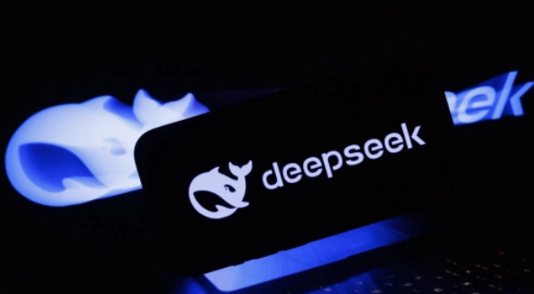
1.2 DeepSeek介绍
DeepSeek是一款源自中国深度求索的大规模预训练语言模型，以其高效推理、多模态融合及对垂直领域的深度优化而著称，摆脱了对大算力的过度依赖，在技术封锁的状态下，DeepSeek的横空出世，对中美竞争中的中方做出了巨大贡献。
2023年7月，幻方量化宣布成立大模型公司DeepSeek,正式进军通用人工智能领域
AI 拓展了我们的能力边界
激发了我们的想象力和创造力
杭州深度求索人工智能基础技术研究有限公司
成立时间：2023年
公司类型：专注于人工智能研发的中国公司
注册资本：1000万人民币
地理位置：位于浙江省杭州市
团队介绍：约有员工140人，大多来自清华、北大等国内顶尖高校，平均年龄约27，团队拥有算子、推理框架、多模态等研发工程师及深度学习方面的研究人员
DeepSeek的母公司，被称为国内量化私募“四大天王之一”
总部位于北京，以量化投资为核心业务，重视AI基础科学研究
成立时间为2015年
2016年推出第一个由AI生成的股票仓位上线买盘交易
2018年明确AI是其未来主要发展方向
拥有“萤火”系列AI训练平台，技术实力雄厚，并且是作为大厂外唯一储备万张A100芯片的公司
杭州深度求索

Slide 6






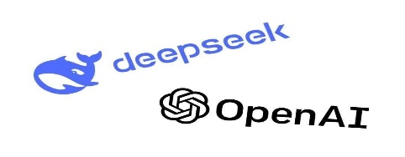



















1.3 DeepSeek带来AI生态产业整体升级
通用计算：分层解耦
AI计算：垂直协同，推动全栈国产化
应用
AI应用迁移
模型对接：平均周期3天
行业
应用
模型算法迁移
...
越靠近底层
，
复杂度越大
大小模型/算法
缺模型
适配最佳
框架
模型迁移
代码迁移：平均1人周
模型精度/性能调优：平均1~3人月
数据库
SiliconLLM
AI框架
调用匹配
算子
…
…
操作
系统
缺算子
算子库
算子迁移
单算子开发：周期1人月，复杂算子周期3~6人月
全力释放
硬件能力
芯片
AI芯片

Slide 7
1.4 中国电信积极布局人工智能，加快发展七大战新业务
聚焦民生领域,强化模型应用
云计算及算力
人工智能
国家云战略全面形成
全栈云计算能力
全系列云产品市场份额持续提升
星河平台 自研算法达5500个
12个大模型赋能千行百业
发布TeleChat
行业应用场景
精准
教学
填单
派单
医保
咨询
法律
助手
预案
生成
矿山
资源
安全
数字平台
智慧
试卷
路况
预测
农技
问答
话务
服务
灾害
监测
智慧
营销
我国规模最大的
运营商级MSSP平台
自主研发持续运营200+数字平台
一站交付属地服务700+原子能力
行业大模型 （12个）
基层治理
大模型
教育
大模型
神农一号
大模型
政务服务
大模型
大数据
卫星通信
量子
交通
大模型
出行
大模型
住建
大模型
矿业
大模型
“息壤”平台
攻克天地一体网络融合
多项关键技术
医疗
大模型
应急
大模型
旅游导览
大模型
金融
大模型
全球最大量子城域网
“灵泽”平台
“央企十大工程”
全球首个大众智能手机
直连卫星服务
量子密话规模全球领先
基础大模型
“十大硬核科技”
语义
大模型
视觉
大模型
语音
大模型
多模态
大模型

Slide 8
目录
一
大模型和DeepSeek介绍
二
建设方案
三
典型案例

Slide 9
2
建设方案
2.1 建设背景
2.2 行业需求
2.3 建设必要性
2.4 总体设计
2.5 产品形态
2.6 农技问答
2.7 病虫害识别与防治
2.8 农事气象预警
2.9 农产品市场价格分析
2.10 文档助手×政策查询
2.11 特色专区
2.12 核心优势

Slide 10
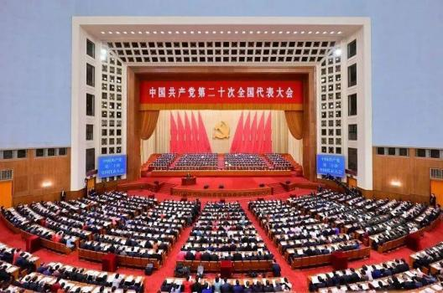
2.1 建设背景
人工智能已成为新一轮科技革命和产业变革的重要驱动力量。2024年《政府工作报告》提出加快发展新质生产力 ，开展“人工智能+”行动，充分体现国家政策的引领和创新主导作用。
2025 年中央一号文件首提“农业新质生产力”
锚定推进乡村全面振兴、建设农业强国目标，以改革开放和科技创新为动力，巩固和完善农村基本经营制度，深入学习运用“千万工程”经验，确保国家粮食安全，确保不发生规模性返贫致贫，提升乡村产业发展水平、乡村建设水平、乡村治理水平，千方百计推动农业增效益、农村增活力、农民增收入，为推进中国式现代化提供基础支撑。
推进农业科技力量协同攻关。以科技创新引领先进生产要素集聚，因地制宜发展农业新质生产力。瞄准加快突破关键核心技术，强化农业科研资源力量统筹，培育农业科技领军企业。
国家政策给予巨大支持，人工智能发展加速
2024年4月，国有企业改革深化提升行动现场推进会强调中央企业 、 地方大型国有企业特别是行 业龙头企业 ，要加快实施 “AI+”专项行动 ，打造可以融入企业生产经营系统的行业大模型。
2024年2月，国务院国资委召开 “AI赋能 产业焕新 ” 中央企业人工智能专题推进会强调加快推进 人工智能发展 ，是国资央企发挥功能使命 ，推进高质量发展的必然要求。
“人工智能是引领这一轮科技革命和产业变革的战略性技术，
具有带动性很强的‘头雁’效应。”
    ——2018年10月第九次集体学习 习近平
“人工智能+”凸显国家对人工智能领域发展的高度重视和坚定决心
这一行动计划的开展 ， 将为我国人工智能产业进一步发展提供强有力的政策支持 ， 有助于提升我 国在全球人工智能领域的竞争力和影响力 ， 有望打造具有国际竞争力的数字产业集群 ， 推动我国 数字经济的高质量发展。

Slide 11
2.2 行业需求
目标客户群体分为G（政府）、B （企业）和C（农户）三大类，其中B端区分大B和小B
政府（G）
企业（B）
农户（C）
大B
小B
家庭农场
农业合作社
政府/村镇
科研院所
农业产业园
大型集团
农户/农民
农技员
社会化服务
基层金融
用户诉求
1、政府重点在监管和标杆示范打造；科研院所希望通过大模型实现新技术、新装备、新品种推广，给科研提供智能化工具；
2、农业数据分散，数据处理分析能力不足，希望有更高效的数据处理工具和宏观决策支撑。
问题：有资金预算，但是普遍偏低
用户诉求
1、重点关注生产自动化领域。对于人工智能在农业气象、市场价格、农技自动化领域有很大需求；
2、需要洞察市场趋势，助力精准定价、精准营销，提前预测风险和机会点，合理规划布局。
问题：有资金预算，但是期望值很高，希望能解决实际生产问题
用户诉求：
1、能帮助解决每日生产中农资、农服、贷款、保险、补贴、政策法规、服务撮合等方面的智能查询和推介
2、由于种植规模较小，需要更高效的工具降低经营管理成本。
问题：需求范围大，涉及面宽，只有微量资金成本用于类似需求，希望免费使用
用户诉求
1、老龄化、空心化日趋严重，需要新技术、新品种指导，需要强力的社会化服务支持
2、不了解市场行情及农业相关政策，销售渠道窄
3、新品种等细分领域技术要求高，遇到异常情况无法及时解决
问题：无微量资金成本

Slide 12
2.3 建设必要性
大模型建设是当前农业农村行业发展的必然趋势，它能够为农业生产、资源利用、市场分析、政策制定等方面提供科学依据和决策支持，推动农业现代化进程。
01
推动智慧农业建设
实现农业可持续发展
02
实现对农业生产过程的实时监控、预测和决策支持，提高农业生产的智能化水平
综合考虑农业生产、生态环境保护、资源利用等方面的因素，为实现可持续农业提供科学依据
03
整合农业产业链
制定化农业生产
04
通过分析农业产业链各环节的关联性和互动关系，为农业产业链的优化和整合提供决策支持
能够分析消费者需求和市场趋势，为农业生产提供定制化的决策支持
05
农业科技的创新
风险管理
06
能够整合各类农业科研数据，为农业科技创新提供数据支持和决策依据
能够预测和分析自然灾害、市场价格波动等多种风险，为农业风险管理提供决策支持

Slide 13
2.4 总体设计
用户层
涉农相关政府部门
科研机构
农业企业
农技员
种植农户
社会化服务第三方
展示层
平台管理端大屏
电脑web端
移动端（App/H5）
微信小程序
应用层
农事助手
农产品市场流通
通用能力
智能方案（规划中）
农业知识库（规划中）
农技问答
农产品价格分析
文档助手
测土配肥
农作物种植技术
农事计划
市场价格监测报告
政策查询
全农户智能画像
畜牧养殖技术
病虫害识别与防治
智慧农业与数字化
农事气象预警
农产品供需预警
政策智能匹配（计划中）
12316平台改造
农业教育与培训
支撑层
外部平台
物联网平台
无人机中台
GIS平台
遥感平台
北斗服务
……
大数据平台
神农一号大模型
数据采集
资源目录
智链引擎
LLMS
领域模型
跨基模框架
提示词工程
TeleChat12B
图片识别
数据治理
计算分析
多模态交互
多模型协作
Qwen-7B
语音识别
数据管理
资源监控
张量并行推理
AI智能体
DeepSeek-R1:32B
回归预测
知识库增强
物联感知
DeepSeek-R1:671B
植物生长模型
共享交换
统一认证
……
基础层
云网资源
安全防护
算力服务
物联网设备
植保无人机
智慧农机

Slide 14
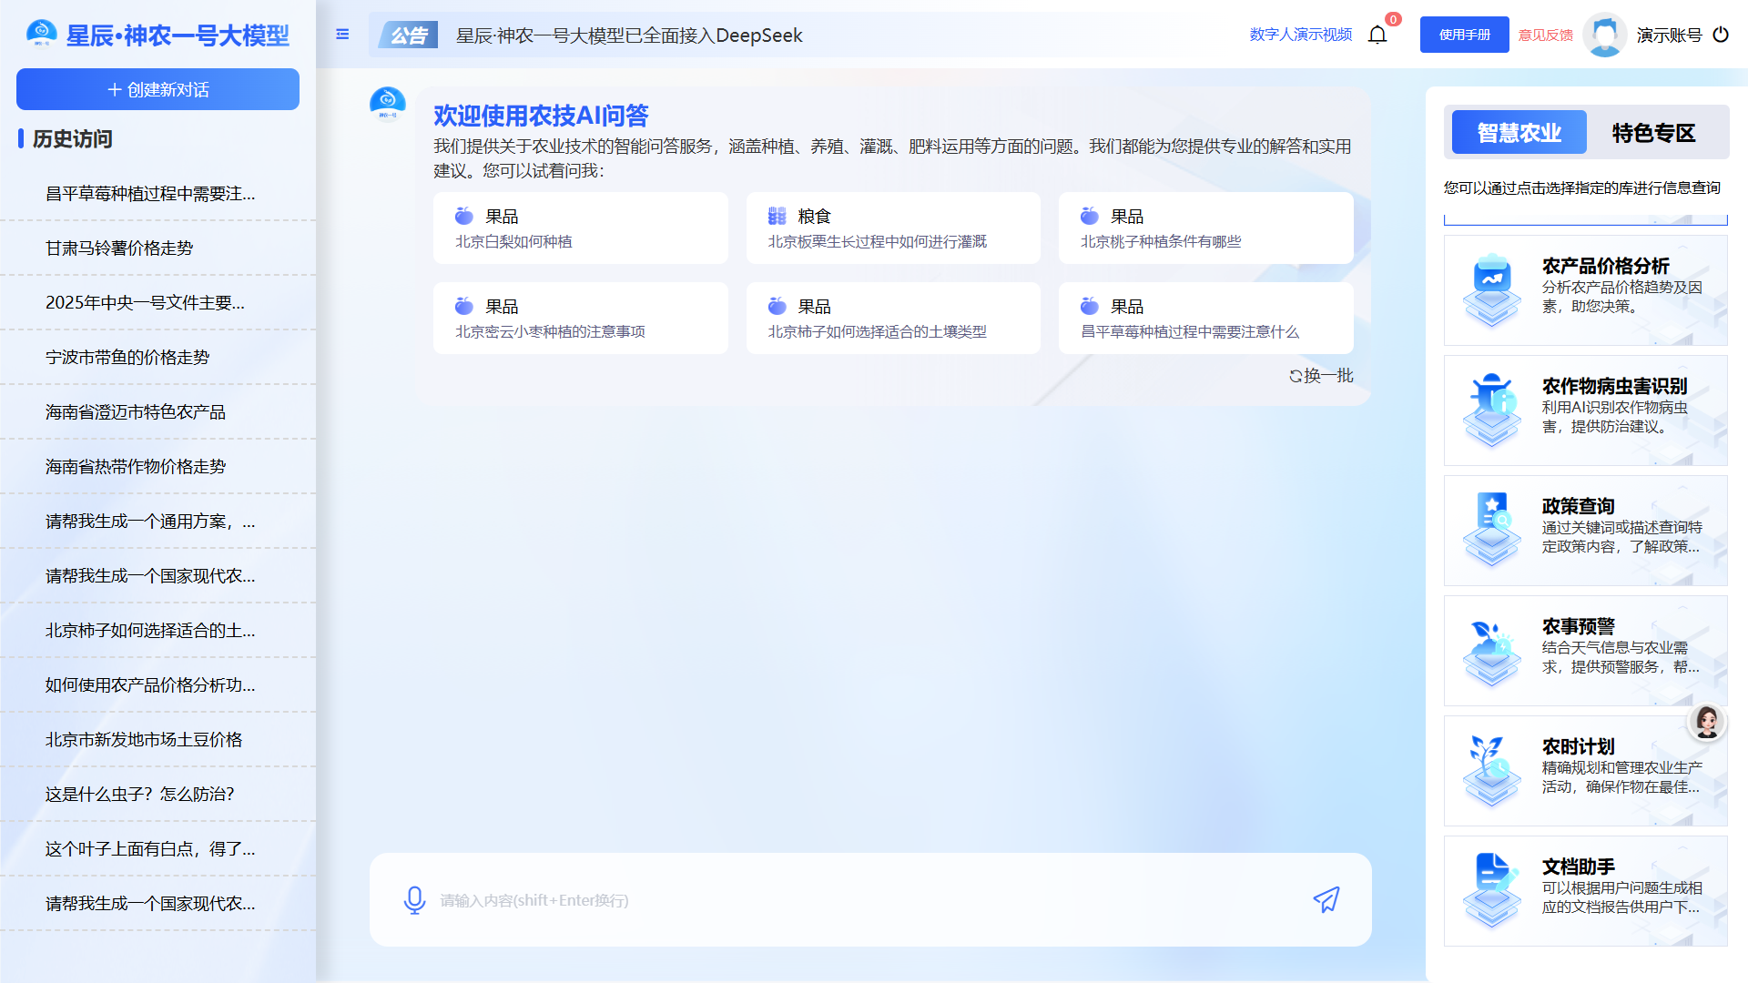
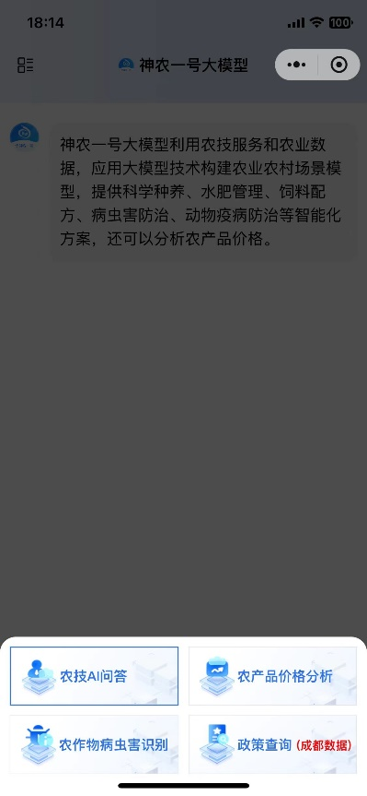
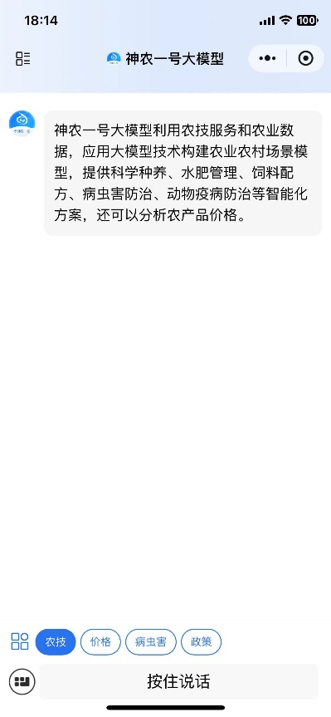

2.5 产品形态
支持电脑和手机终端，以小程序，网页，第三方应用为入口，快速进行知识问答、病虫害识别、农产品价格分析预测等，有效扩大受众用户范围，降低用户使用门槛，使用户可以快捷方便的进行使用。
电脑端
手机端
WEB网页端
管理平台
微信小程序
域名地址：mailto:https://snyh.ilaoxiang.com.cn
注：可扫描二维码进行大模型用户注册，待审核通过后，可使用注册手机号通过域名或微信小程序使用

Slide 15
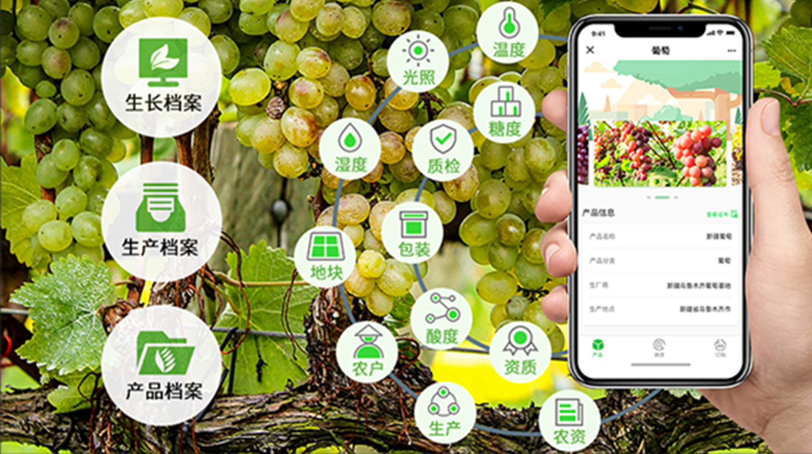
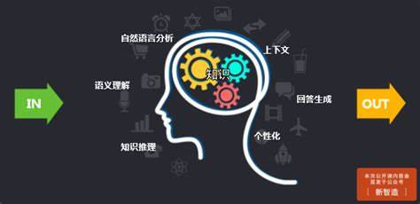
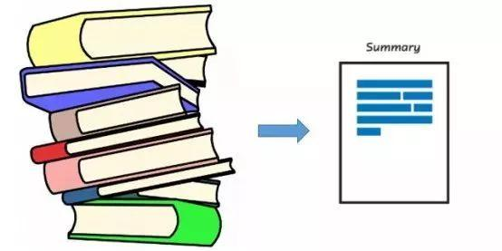

2.6 农技问答
基于DeepSeek强大的自然语言处理、知识整合能力及大模型海量农业领域专业数据，智能解析问题，并提供精准的农业知识解答、病虫害防治建议、作物管理指导等，帮助农民科学决策，优化农业生产流程，提升产量与品质，实现农业生产的智能化、精准化和高效化。
种植指导及答疑
异常诊断及预警
农技百科
社会化服务推介
农业知识库：整合专家经验和历史数据，覆盖种植、养殖、气象等领域的专业知识；
高精度答案：问题回复基于海量的农业知识数据和先进的自然语言处理技术，确保信息的权威性和准确性。
识别判断：基于图像识别技术和自然语言描述分析，判断异常类型（如病害、虫害等），并结合环境推测产生的原因；
异常预警：结合历史数据与当前异常模式，预测未来生长风险，并提前制定预防措施
细分领域技术强化：助力农业各细分领域技术深耕并精准提供技术优化方案，助力精准化农业技能提升；
新技术普及推广：推动农业新技术应用落地，结合现有情况进行新技术的知识普及和结合应用。
资源匹配：基于农户需求、地域特点及市场动态，智能匹配农机租赁、农技培训、保险金融等资源；
政策解读：自动解析农业补贴政策，匹配农户可申请的托管服务补贴、保险优惠等。

Slide 16
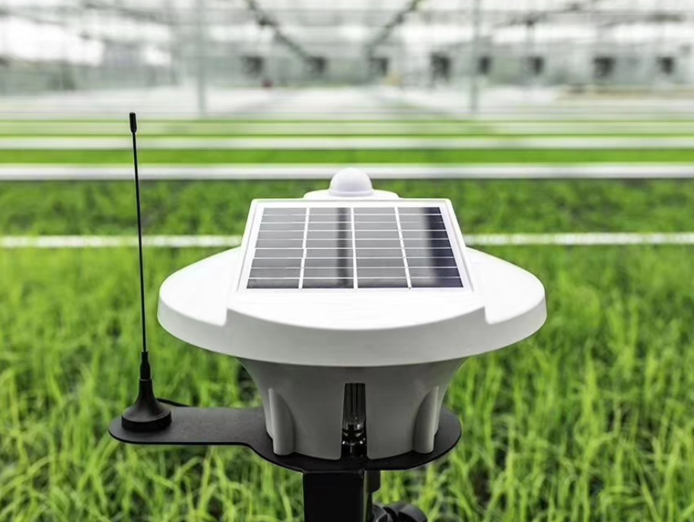
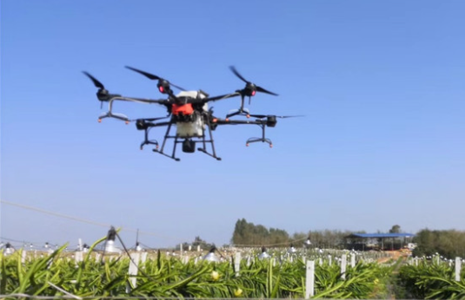
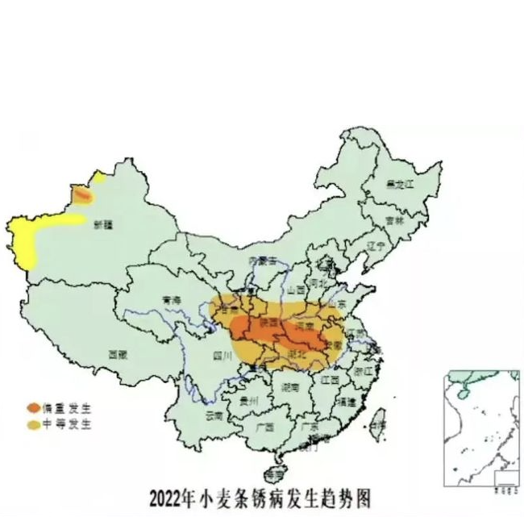

2.7 病虫害识别与防治
DeepSeek与CV（计算机视觉）模型结合，提供快速、精准的农作物病虫害识别和预防，分析用户上传或者拍摄的病虫害图片，识别出具体的病虫害类型，并提供相应的防治方案、药物推荐、病虫害特征等信息，结合属地化农业生产信息开展农资、农技和社会化服务推介。
数据动态识别
精准分析防治
防治方案制定
智能监测预警
图像识别：大模型可通过大量的病虫害图像数据进行训练，能够精准识别农作物叶片、果实等部位的病虫害症状；
文本识别：凭借强大的自然语言处理能力，能识别问题中的关键症状信息。
多因素关联分析：综合考虑环境因素、作物品种、栽培管理措施等多方面因素，分析病虫害发生的原因；
数据对比分析：基于海量的历史病虫害数据进行对比分析，找出相似病虫害案例的共性和差异，精准定位病因。
综合防治策略：根据病虫害种类、严重程度以及农作物的生长阶段、种植环境等因素生成合防治策略；
未来病情预测：根据历史数据等信息预测未来一段时间内病虫害的发生概率和趋势。
实时监测：与农业物联网设备相结合，实时获取农田中的环境、作物生长数据、对病虫害的发生动态等进行实时监测；
提前预警：基于对历史数据和实时数据的分析，大模型能够提前对病虫害的发生进行预警，提醒农户提前做好防治准备。

Slide 17
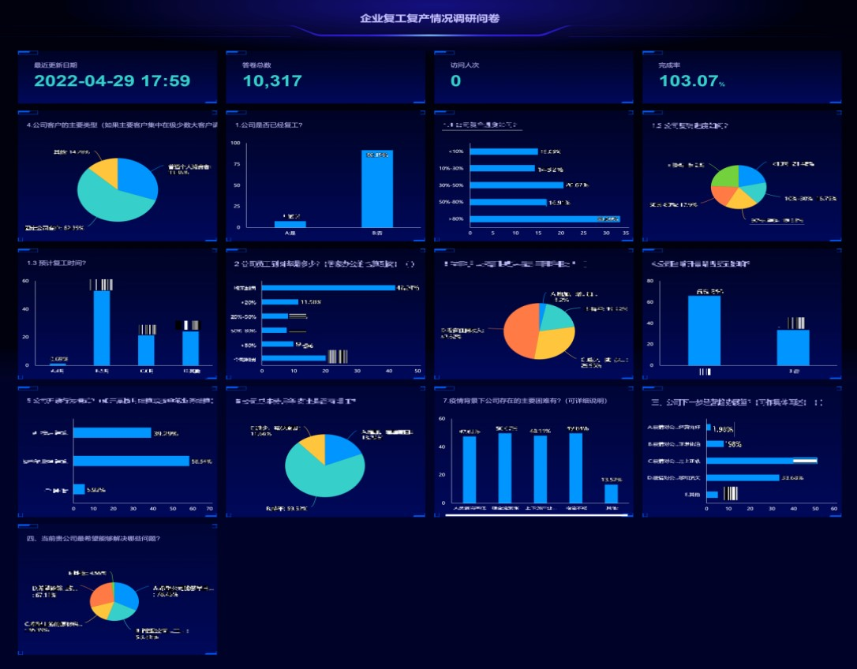

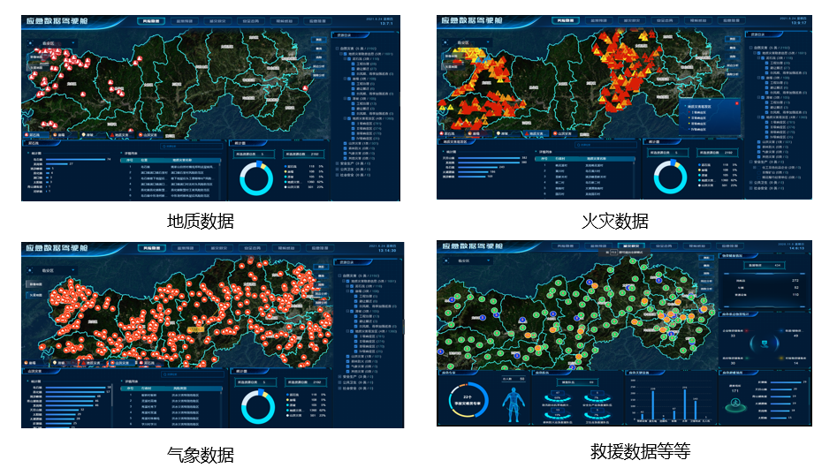

2.8 农事气象预警
通过DeepSeek强大的数据分析与预测能力，整合多源数据，精准预测气象变化和灾害情况，为农事活动提供个性化预警与综合评估，为用户名提供更加科学、高效的辅助决策支持，提高农业生产的抗风险能力。
数据收集与处理
灾害模型建立
预警信息发布
实时更新与自适应
数据收集：集成智能传感器、气象卫星、地面气象站等数据，实时收集气温、降雨、风力、湿度等气象要素详细数据；
数据分析：用统计模型、数值预报模型等手段进行处理分析、和对比，预测气象变化的趋势和灾害天气的可能性。
深度特征提取：深度学习算法，从海量的数据中提取出与农事气象预警相关的关键特征和模式；
灾害预测评估：基于气象、历史灾害等数据，预测并评估气象灾害对农作物潜在影响，如干旱、洪涝、霜冻等。
灾害预警：大模型主动识别到可能的气象灾害风险，系统会自动或人工发布预警信息；
应付措施：大模型主动识别到可能的气象灾害风险，系统会自动或人工发布预警信息。
实时数据更新：获取最新的气象数据和农业生产信息，及时更新模型的预测结果和预警信息并不断调整和优化预警内容；
自适应学习：通过持续学习和分析新的数据，能够不断优化自身的算法和参数，提高对农事气象预警的准确性和适应性。

Slide 18
2.9 农产品市场价格分析
DeepSeek与深度学习模型结合，融合大数据分析、机器学习、推理预测等传统数据分析技术，通过对历史价格数据、市场需求、政策因素等多维度信息的深度挖掘和分析，为农业生产者和农产品交易者提供农产品价格分析预测。
与国家预警监测团队合作、形成多地区、多品种
每日批发市场价格数据
对历史价格走势分析
每年中国农业展望大会
定期农业展望报告
价格查询
趋势预测
提供农产品市场价格信息获取途径，进行价格查询和趋势预测
展望报告
风险预警
基于当前农产品的价格分析和趋势预测能力，计划扩展农产品监测预警及展望报告输出能力
重复专家评价
持续微调优化
实时监测
预警通知
融合
传统模型+大模型
能力
增强
预测
农产品监测预警模型
价格预警
34类
441种
农业展望报告
辅助政策指导
预测
农产品监测预警模型
预测
结果
生成
多模态数据
展望
报告
把握市场趋势
辅助产供销决策
优化资源配置
提高效率和效益

Slide 19
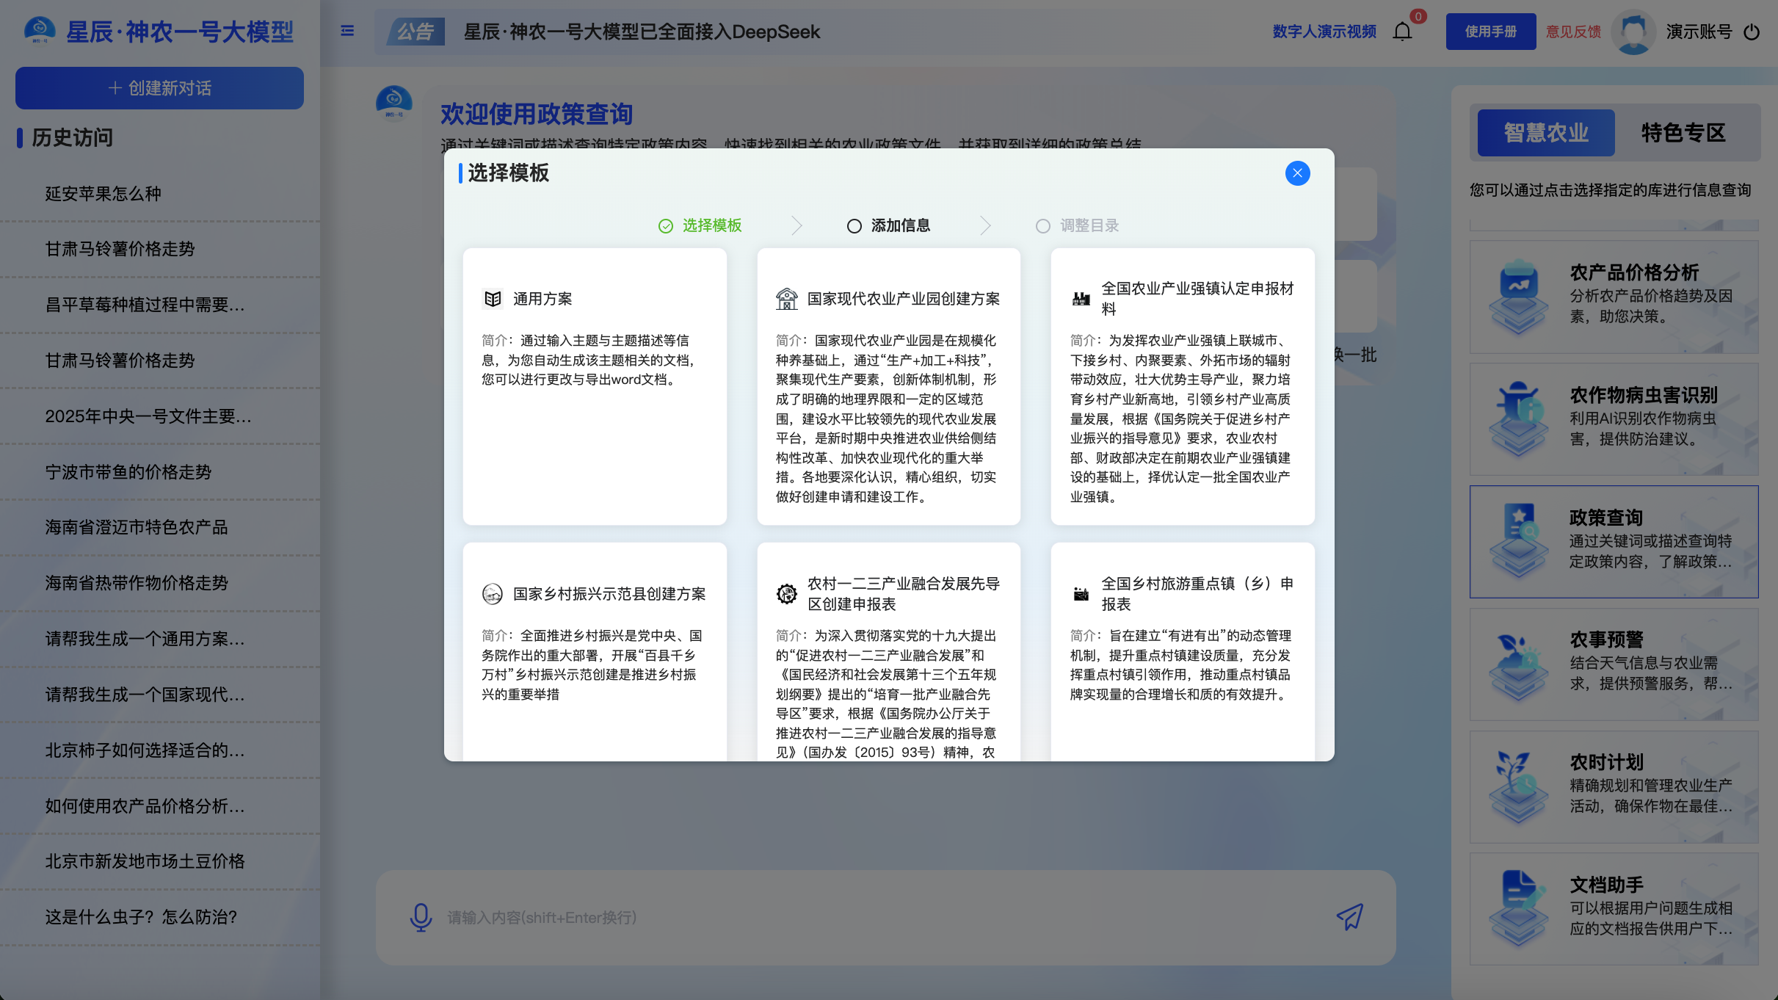
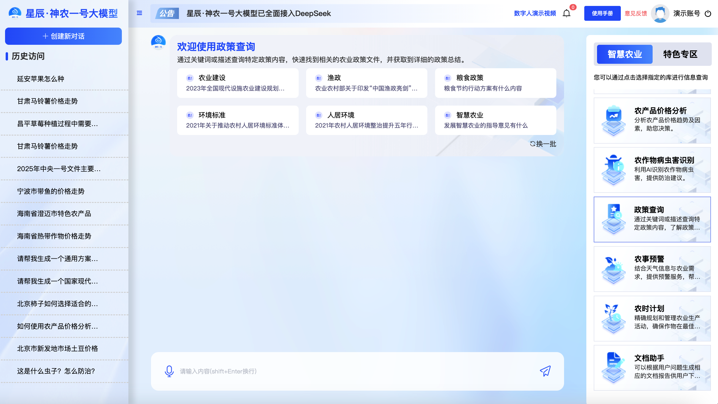
2.10 文档助手×政策查询
基于DeepSeek技术重构农业服务的底层生产力，让每个农业参与者站在AI的肩膀上触摸政策红利
文档助手
政策查询
核心能力
核心能力
智能生成：课题申报/设计方案/施工方案一键生成
合规校验：自动匹配政策法规，风险预警
案例沉淀：2000+ 模板库实时调用
精准检索：模糊需求 → 结构化政策条目
智能比对：跨区域/跨时段政策 差异可视化
红利测算：补贴金额/税收优惠 自动核算
DeepSeek 多模态理解引擎
70%+
35%
30%
DeepSeek 语义解析引擎
应用成效
编制周期压缩
申报通过率提升
人力投入降低
深度融合政策数据库与DeepSeek语义理解能力，可快速解析用户需求，精准匹配中央及地方涉农政策，助力农业从业者打破信息壁垒，实现政策红利高效触达。
农业数字底座
数据沉淀：构建农业领域数字底座
动态政策知识库
DeepSeek双引擎驱动
数据壁垒突破
①语义理解引擎
政策文件解析准确率 ≥82%
②文档生成引擎
材料编制耗时 缩短80%
接入 62万+ 政策文件， 10亿+ 农业实体关系

Slide 20
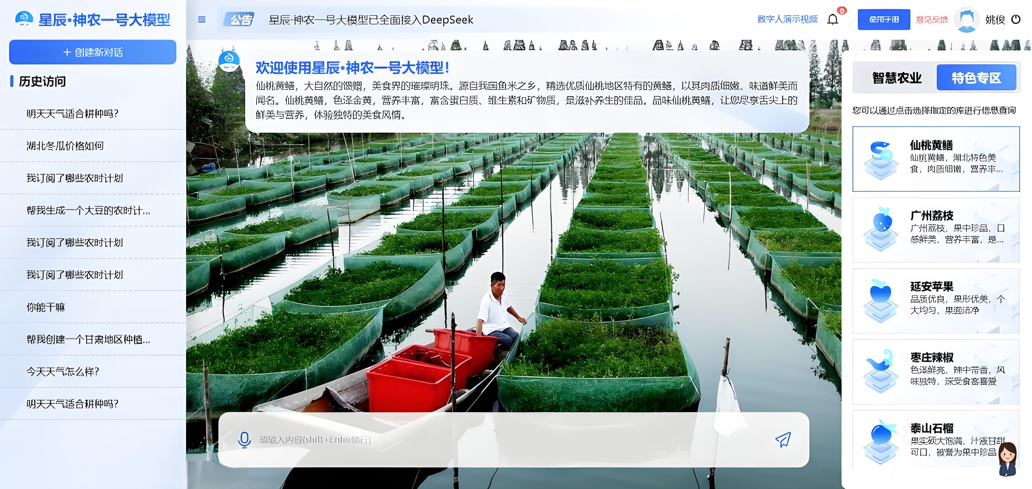
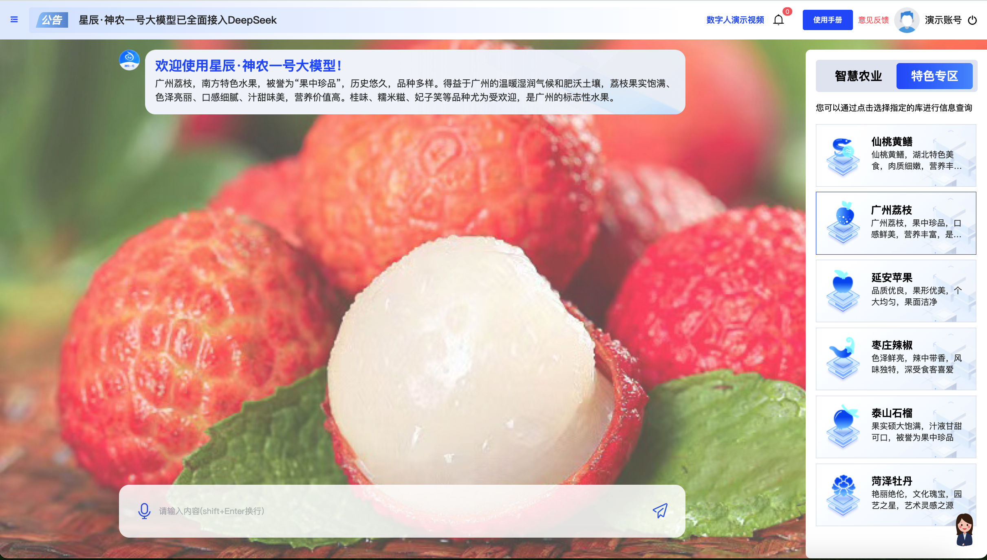
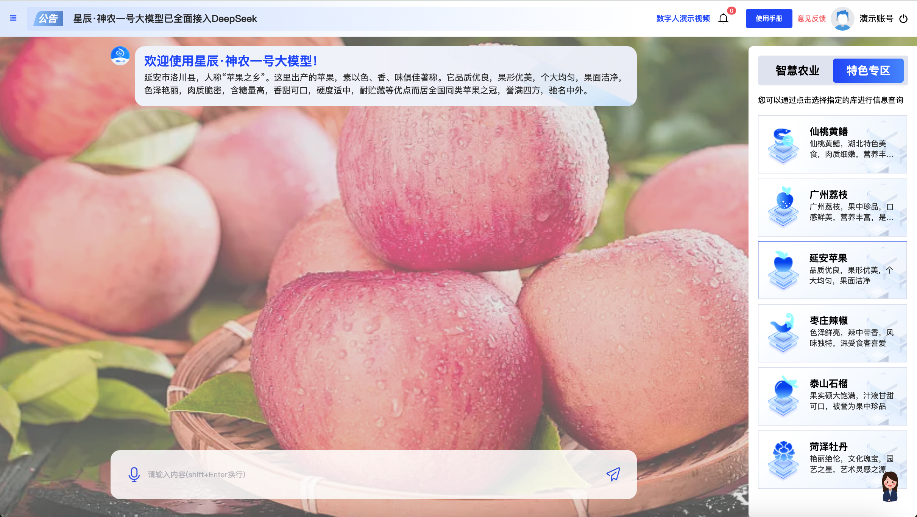


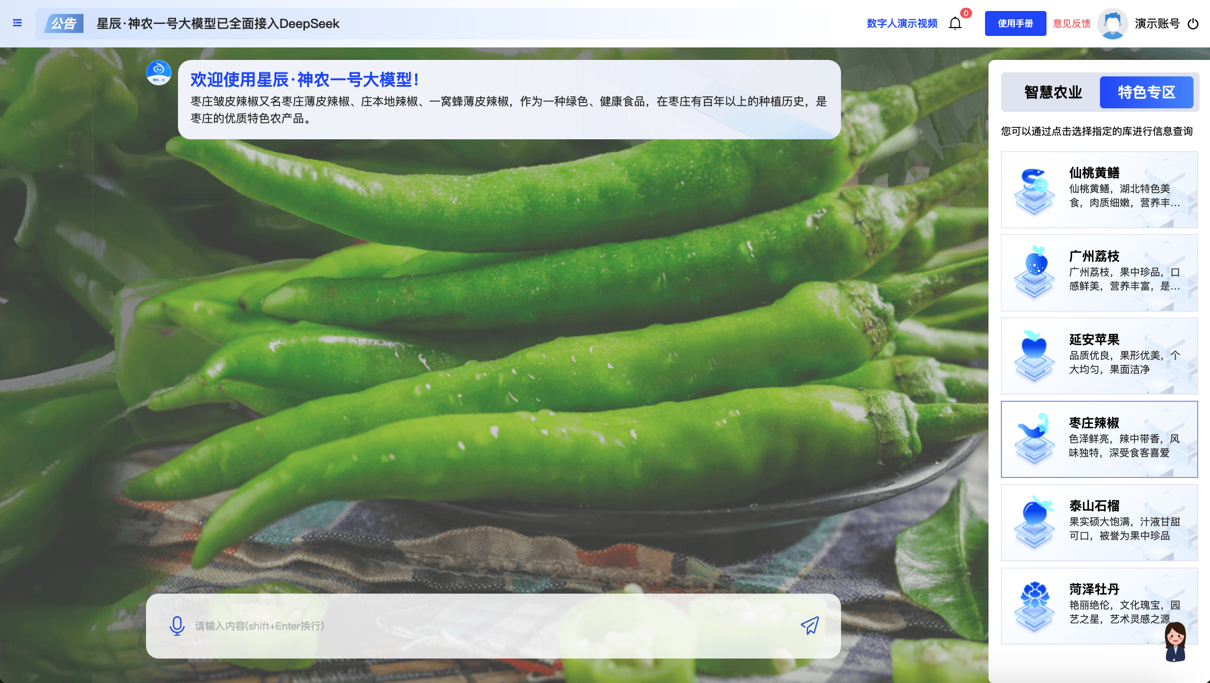
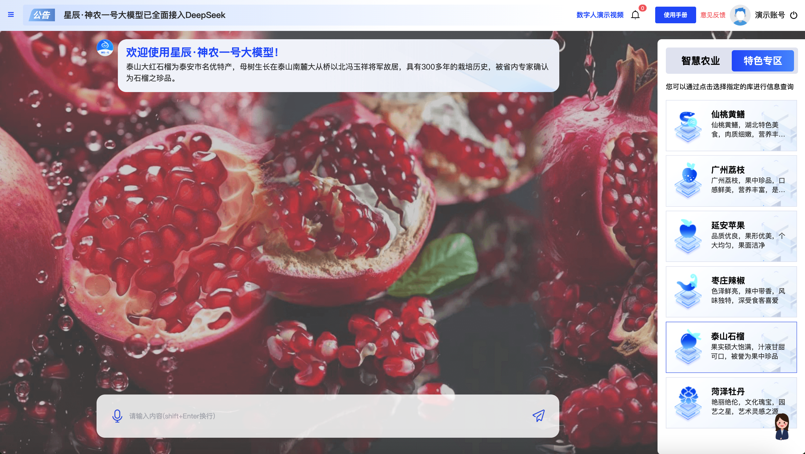
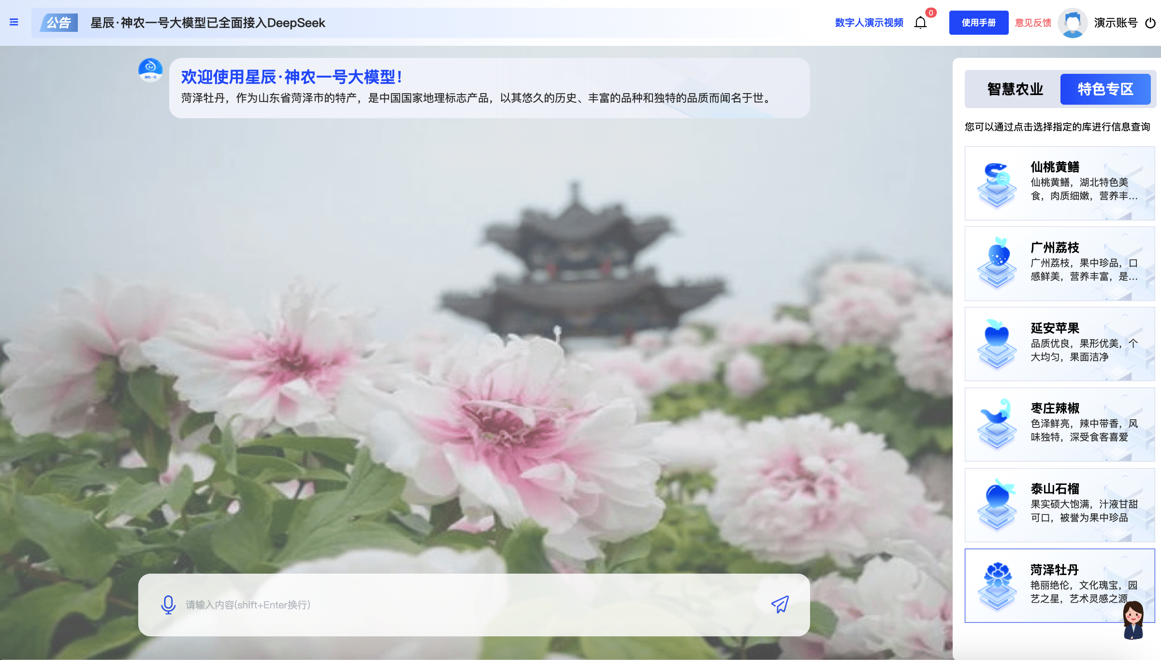


2.11 特色专区
深度聚焦地方产业禀赋，以DeepSeek技术为核心驱动，基于当地特色产业发展诉求及国家政策扶持，结合产业价值和特有的产地属性，进行领域细分。
——能力亮点
深度聚焦产业禀赋
DeepSeek技术驱动
湖北仙桃【黄鳝】
广东广州【荔枝】
陕西延安【苹果】
产地属性+政策导向双融合
领域细分·新型配置
山东枣庄【辣椒】
山东泰安【石榴】
山东菏泽【牡丹】

Slide 21
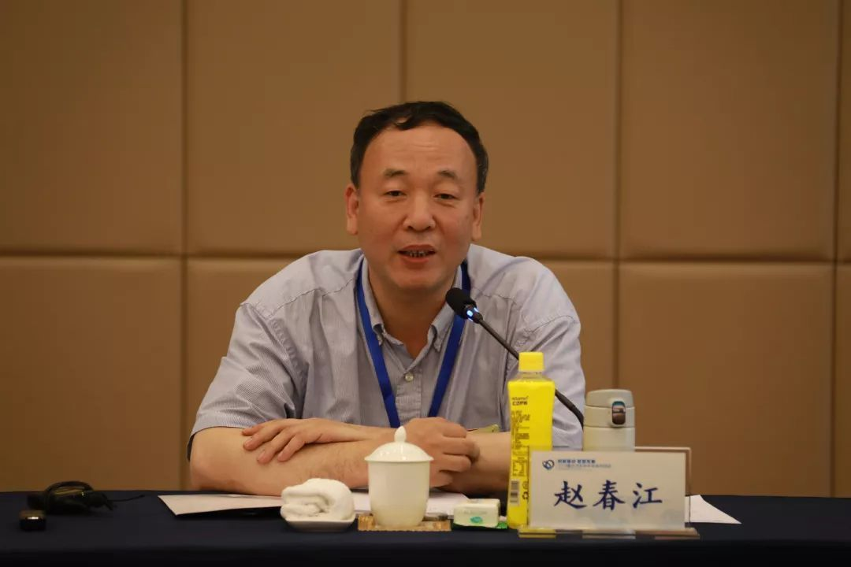
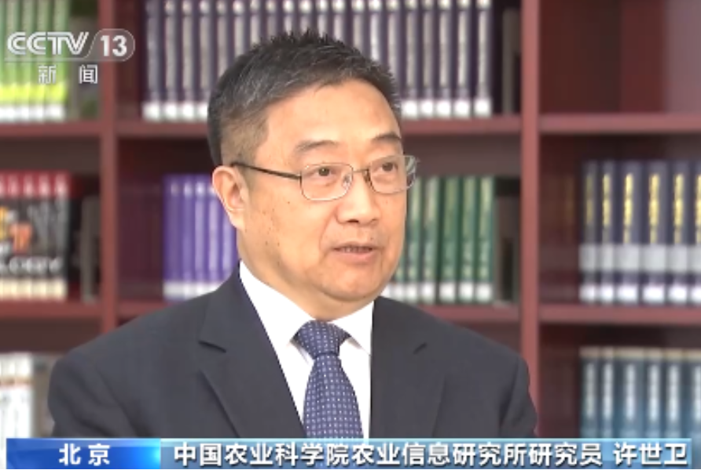
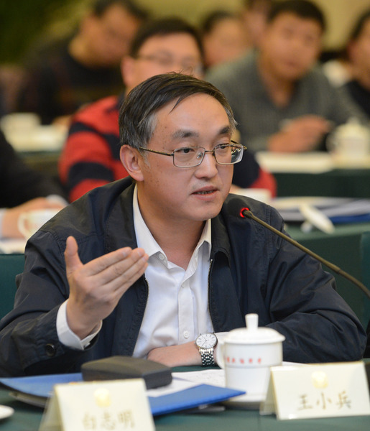
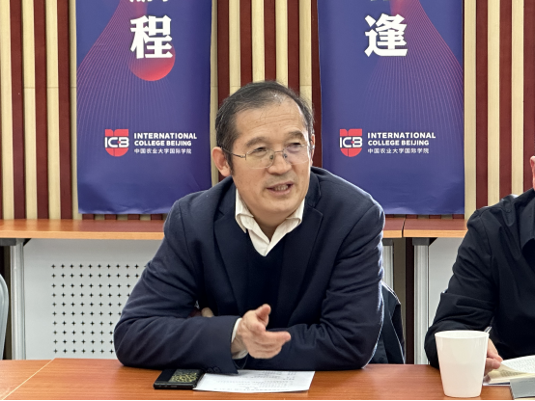
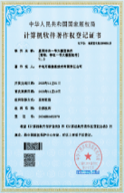
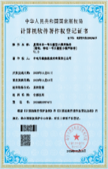
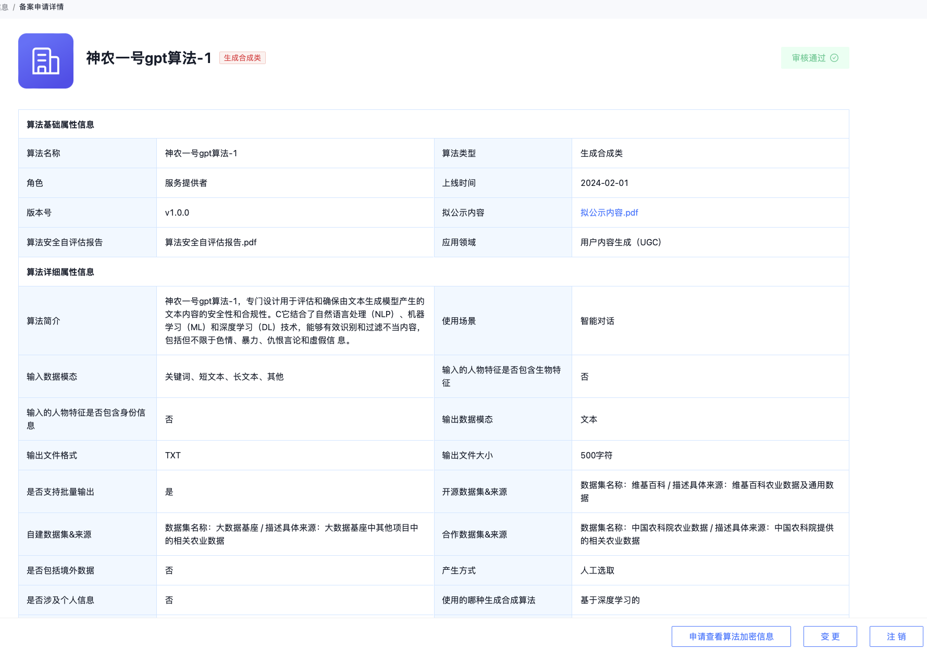

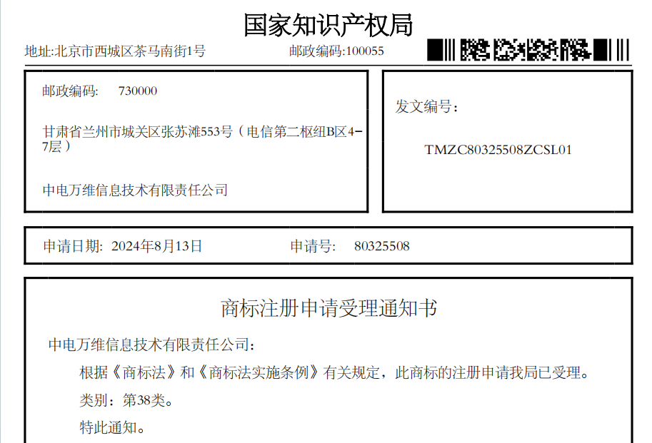
2.12 核心优势
数据权威、覆盖面广
与农业农村部信息中心、农科院、北大荒集团等头部客户开展数据合作，涉及5000本农业类图书、2万篇期刊文章、400万条现代农业生产数据
知识库
病虫害识别
农产品价格
400W+数据
3500+
文档
25个
知识库
30W+图片
136种
病害
70种
虫害
110W+交易数据
219个
农贸市场
425种
农产品
技术亮点
软著获取
算法备案
资源优势
已完成软件著作权的申请工作
通过网信办算法备案
专家资源
赵春江
中国工程院院士
许世卫
中国农业科学院农业信息研究所研究员
王小兵
农业农村部信息中心主任
李道亮
中国农业大学信息与电气工程学院教授
高校资源
商标申请
自研图片标注工具
申请“神农一号”商标
基于开源图片识别框架，研发服务大模型的图片标注工具
基础资源优势
算力资源优势
优势技术
张量并行推理
云网资源优势
核算算法
可实现在小算力显卡集群推理，大幅度降低算力成本
专业数据
免费基础模型服务

Slide 22
目录
一
大模型和Deepseek介绍
二
建设方案
三
典型案例

Slide 23
3
典型案例
3.1 雄安新区农业全产业链数字化转型示范应用场景建设
3.2 农业农村部门户网站融合大模型政策查询解读功能
3.3 成都“天府粮仓”建设
3.4 四川彭州川芎产业数字化建设
3.5 江西人居环境综合整治

Slide 24
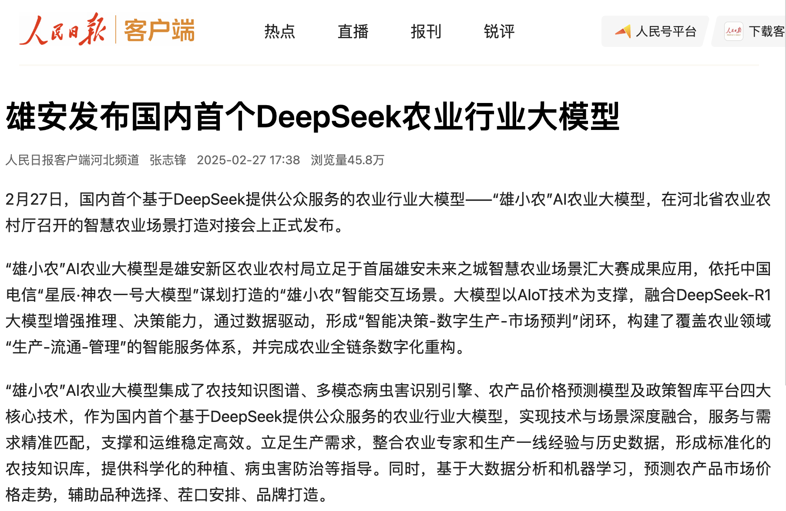
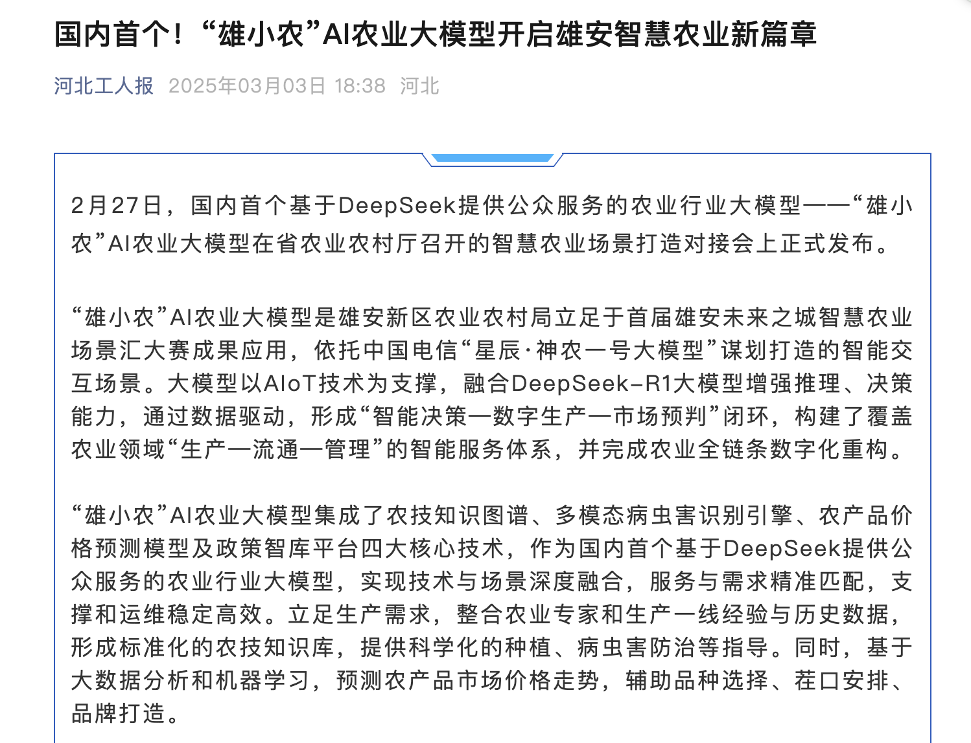
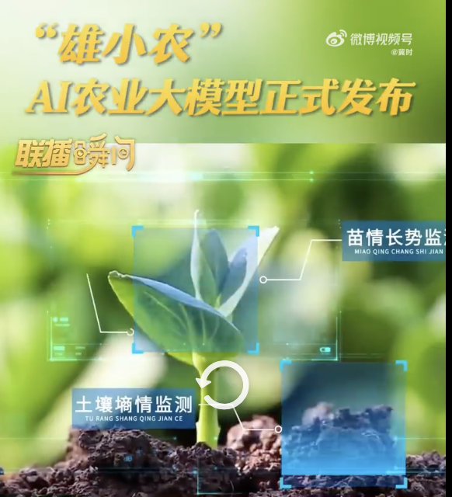
3.1 雄安新区农业全产业链数字化转型示范应用场景建设
建设
背景
河北省农业农村厅《2024年省级智慧农业建设示范项目实施方案》明确提出，要构建农业全产业链数字化转型示范场景，完善产供销全链条服务。中国电信以雄安新区为试点，推动传统农业向智能化、精准化、高效化转型，为乡村振兴注入科技动能。
建设内容
项目模式
依托中国电信云网融合能力与 DeepSeek 大模型技术优势，聚焦农业生产、经营、服务全链条痛点，构建 “技术 + 数据 + 场景” 三位一体的数字化服务体系，整合了农业专家和生产一线经验与历史数据，基于大数据分析和机器学习，预测农产品市场价格走势，打造了4个核心应用场景：
客户卡位：河北省农业农村局
大模型+平台：基于DeepSeek-R1，融合AIoT技术，实现智能决策、数字生产和市场预判的全链条服务，搭建了“雄小农”智能交互平
研发收益：本地化部署，天翼云安全产品套件，大模型收入78万
带动收入：产数带动收入484.2万元
1.AI农技助手
2.病虫害智能防治
3.价格预测与供应链优化
4.政策智能服务
建设成效
媒体传播
快速智能问答：根据用户描述，5秒内即可获取诊断结果与防治方案；
高效精准预警：系统可提前7-10天预警高病虫害风险区域并推送防控建议
海量价格数据：采集全国31省219个农贸市场农产品实时价格数据，提供5-10天趋势预测；
服务基层用户：雄安新区首个农业行业大模型应用 “雄小农”，自上线以来，平台已服务雄安新区3.2万农户、127家农业合作社及12个乡镇管理机构，用户满意度达95%。
上线
“雄小农”是国内首个基于DeepSeek提供公众服务的农业行业大模型，产品上线后由人民日报、河北省新闻联播等多家媒体进行报道并登上河北省热搜。
农技AI助手
服务效率提升80%
病虫害预警
病害损失降低30%+
价格预测
经营主体增收15%+

Slide 25
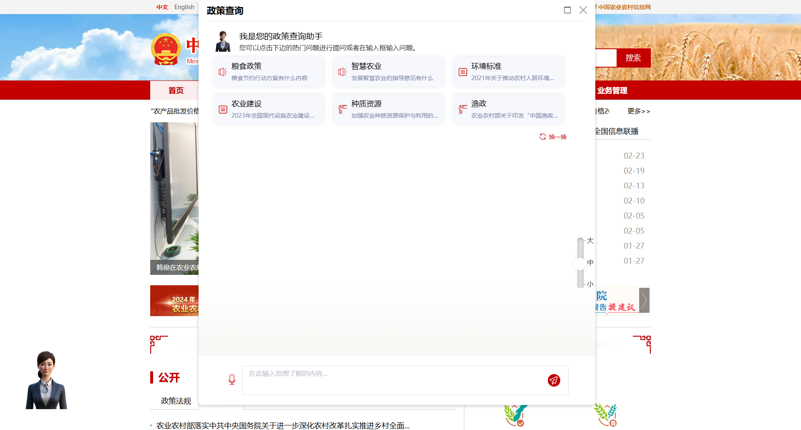
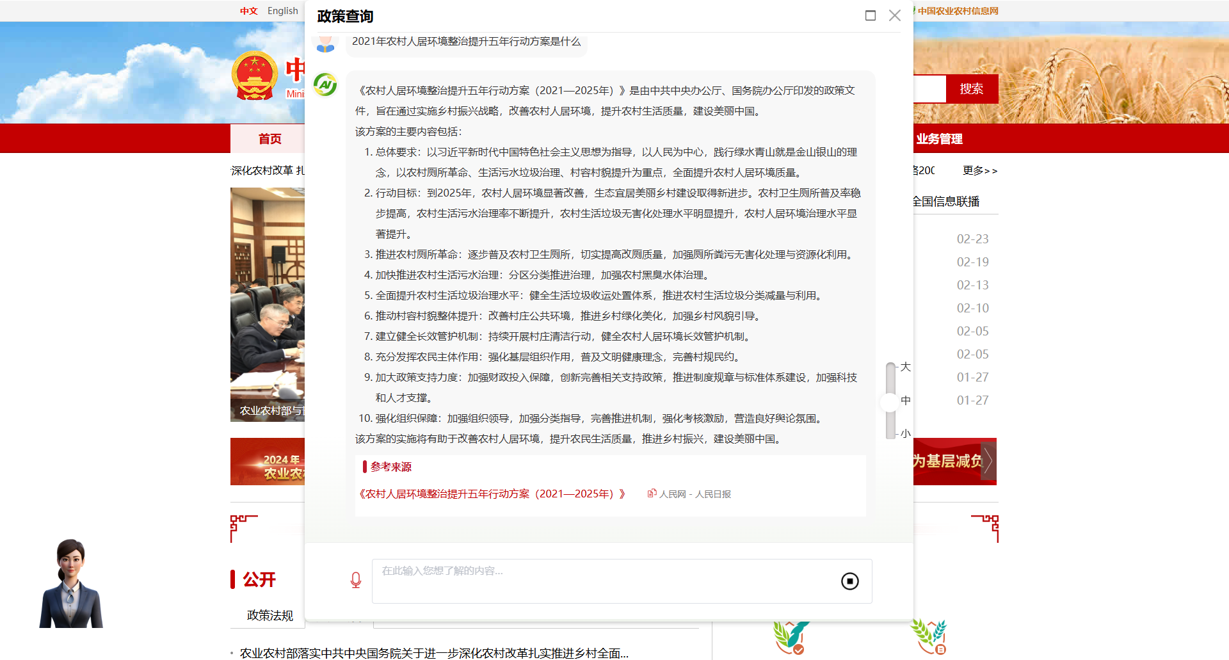
3.2 智解农政，一键即达：农业农村部门户网站融合大模型政策查询解读功能
建设
背景
根据二十届三中全会决定提出的“构建适应全媒体生产传播工作机制和评价体系，推进主流媒体系统性变革”的要求，将农业农村部官网公开信息政策解读模块通过AI智能问答使政策一一对应，提升用户体验。深度整合 DeepSeek 技术，赋能系统高效运行。
建设内容
自然语言处理
文本输入问答
问题梳理分析
目标场景定位
数据标注
多轮对话理解
数字人形象
知识库运营支持
用户隐私权益
数据归类与纠错
信息公开政策采集
数据更新机制
系统巡检机制
内容意图推理判断
建设成效
用户在查询相关政策时，系统能够在 5 秒内快速反馈结果，且同步关联推荐专家解读等拓展服务。
相较于传统查询方式，服务响应效率提升幅度高达 80%。

Slide 26
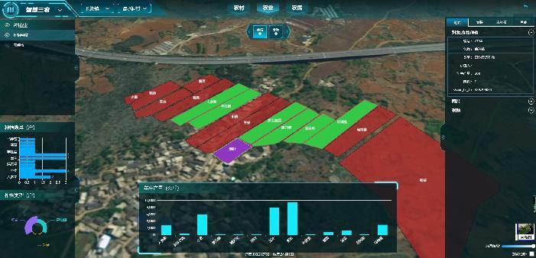
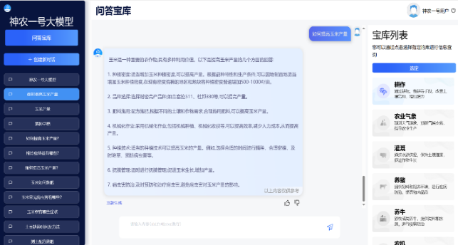
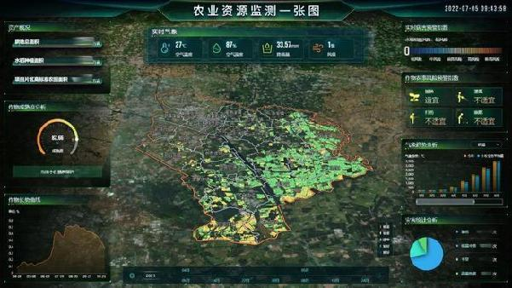
3.3 成都“天府粮仓”建设
建设
背景
2023年1月，四川省委、省政府印发了《建设新时代更高水平“天府粮仓”行动方案》，要求深入贯彻习近平总书记来川视察重要指示精神，建设新时代更高水平“天府粮仓”。该方案提出了“一带、五区、三十集群、千个园区”的总体布局，旨在到2025年建成30个国家和省级现代化农业产业集群、1000个国家和省市级现代农业园区。
建设内容
以智慧蓉城农业大数据管理平台为载体，以大模型技术为能力支撑，建设“1+1+3”大模型能力体系。
一保障
大模型算力保障—“武清池”算力资源池、成都生态云等
一中心
崇州农业大模型能力中心—文本生成、语言理解、逻辑推理、模态融合
三体系
农业生产体系应用、农业服务体系应用、农业监管体系应用
建设成效
实现无人机精准播种，提高种植效率、缩短种植周期
通过推送气象预警信息，有效降低因天气变化造成的农事生产的影响
通过接入大模型，提高申报效率和质量

Slide 27
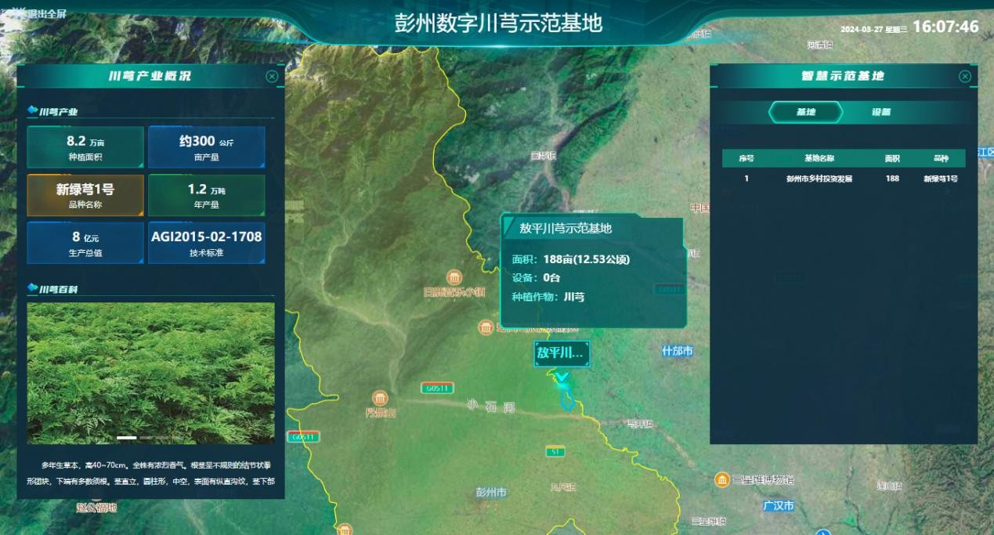
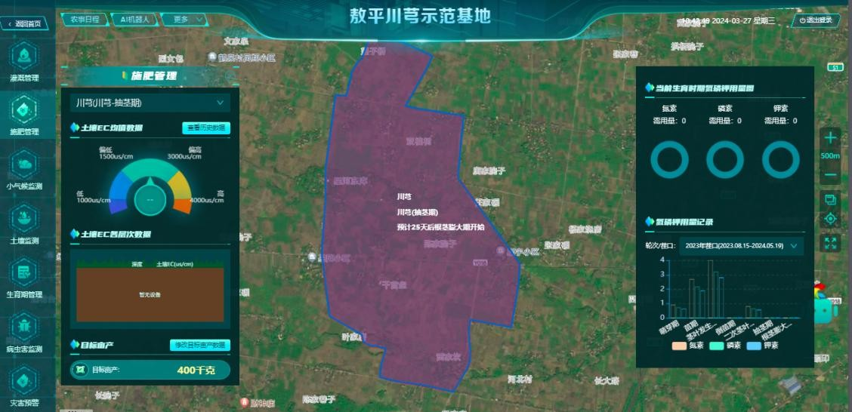





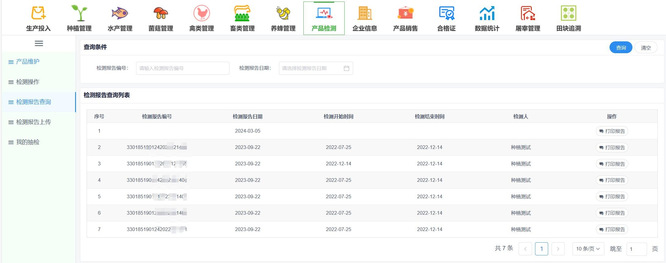
3.4 四川彭州川芎产业数字化建设
建设
背景
彭州市紧扣四川省打造中医药健康旅游品牌部署，鉴于川芎产业整体机械化、自动化与数字化程度较低，彭州市聚焦产业发展的特点和需求，推动信息技术与川芎产业集群深度融合，持续丰富信息技术应用场景，提升应用质效，同时加大信息技术在基层的推广力度，推动新技术，新应用落地生根，让农民学得会、用得上。
建设内容
通过彭州市川芎全产业链数字化管理平台项目的建设及运营，贯通彭州川芎产业“育、种、管、储、销、服”等各环节。
产销结合
倒逼产业质量提升
依托平台
拓宽高质量种植渠道
规划运营
提升川芎价值
推广智慧种植
增强科技溢价
区块链溯源
提升品质溢价
建设成效
构建精准化种植管理体系，有效提升资源利用率与种植水平
创新构建 "金融 + 农资 + 技术" 服务生态，显著增强农户经营能力与抗风险水平
构建 "双端驱动" 品牌矩阵，有效提升产业综合竞争力与市场话语权

Slide 28
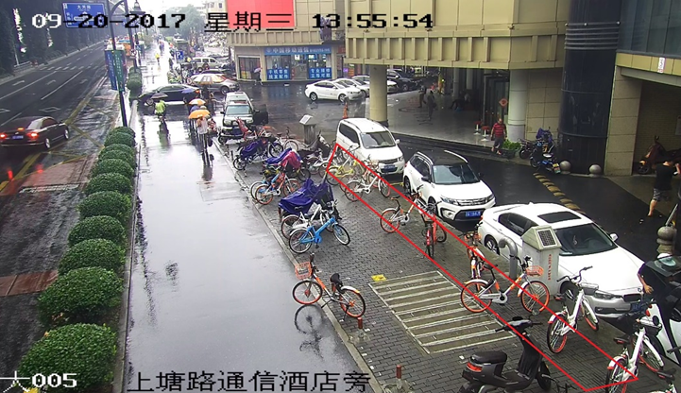
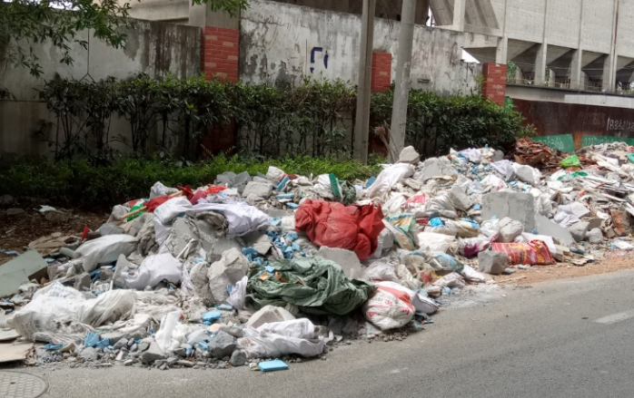
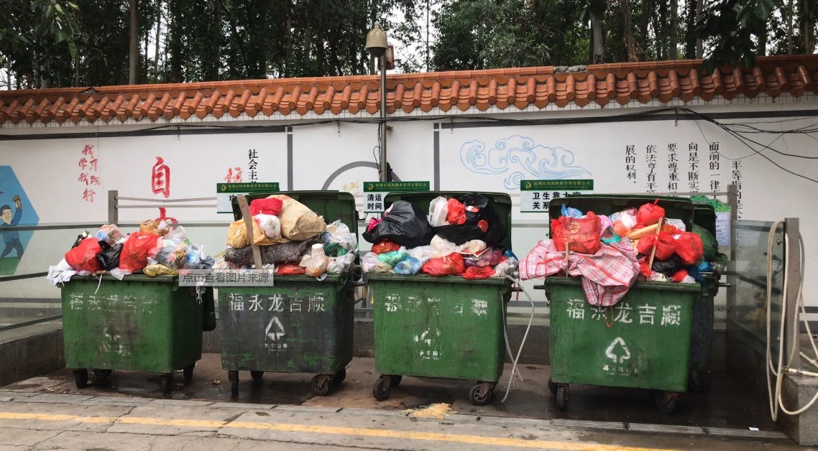
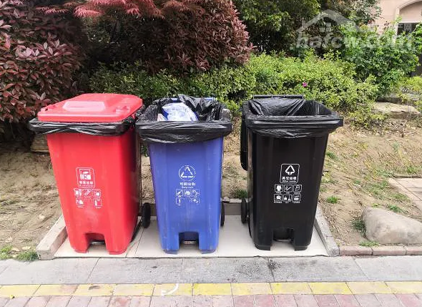
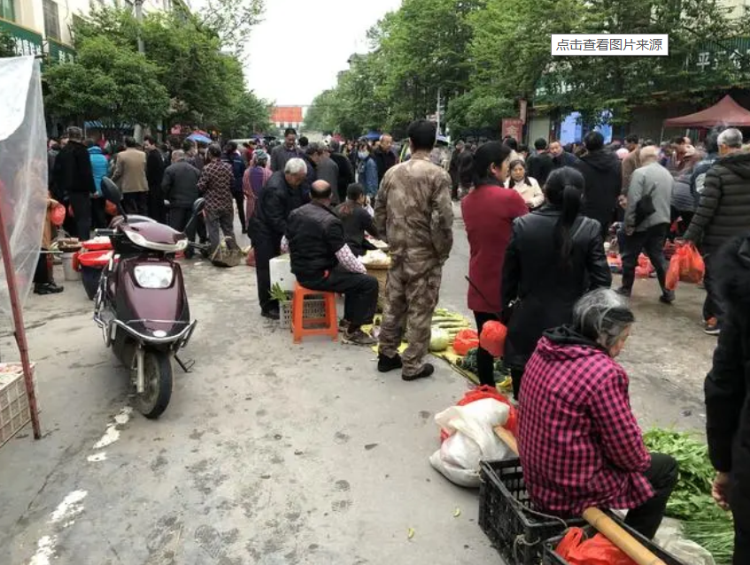

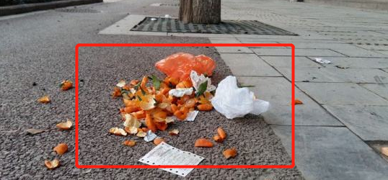
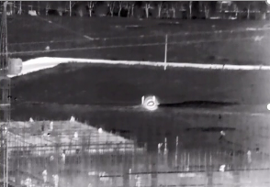

3.5 江西人居环境综合整治
建设
背景
以人居环境整治为核心的数字乡村综合服务平台，通过与神农一号大模型对接，提供知识库问答、垃圾识别防治、农产品市场价格分析等大模型能力，发挥江西信产公司在环境治理领域的专业化优势，打造农村综合改革智慧化解决方案。
共治
垃圾乱堆乱放
垃圾桶满溢
垃圾治理
公共环境
乡村
垃圾桶满溢
路面乱丢垃圾
商户
垃圾桶盖未盖
门前乱堆垃圾
垃圾桶盖未盖
路面乱摆摊
执法力量
垃圾桶倾倒
秸秆焚烧
云
核心功能
采集
清洗
汇聚
融合
分发
接入单位
综治
消防
安监
城管
民政
垃圾乱堆乱放
秸秆焚烧
数据处理中心
建设成效
自成功融入 DeepSeek以来，平台性能得到显著提升。在精准度方面，各项任务的准确率已提升至 90% 以上；在效率层面，平均响应速度大幅缩短至 5 秒以内，为用户带来更加高效、精准的服务体验 。
停车场
乡村出入口
端
公共场所
路面
……

Slide 29
谢 谢！

